Slide 1

“
jeanne842677@gmail.com
Gil Ye Jin
”
portfolio
#YEJIN Portpolio

Slide 2
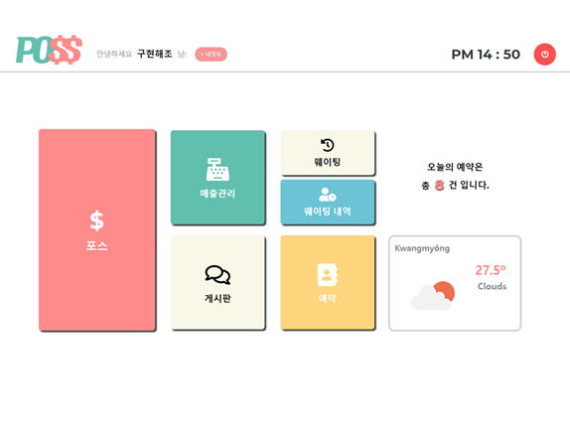
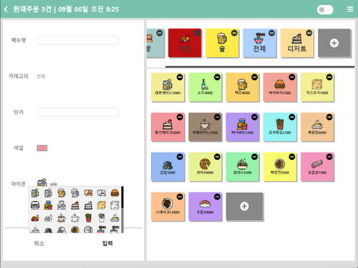

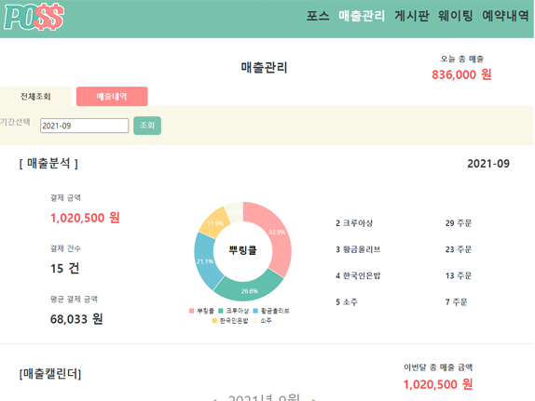
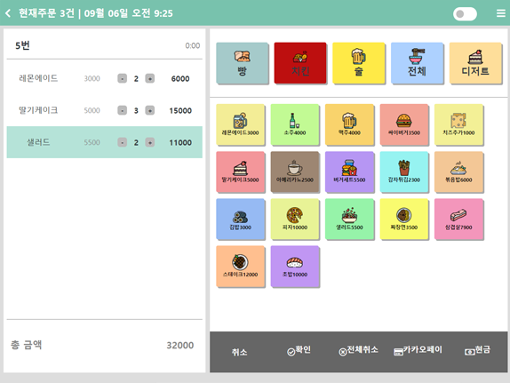
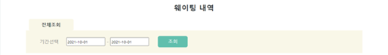
프로젝트
01
Team project
참여인원 / 기여도
- 총 5명 / 20%
프로젝트 기간
- 2021년 09월 15일 ~ 2021년 10월 04일
역할
프론트엔드, 전체 디자인 & 마크업, 유지보수, 로고 디자인
개발환경
HTML, CSS, JavaScript, jQuery, bootstrap ,
JAVA, Servlet, JSP, Ajax, Oracle
구현기능
포스페이지 : 메뉴선택, 수정 시 선택 동작, 선택된 메뉴 금액
합산
- 매출 내역, 예약 내역 페이지 : 기간 폼 지나간 날짜, 미래날짜,
선택 비활성화 제어
-전체 페이지 프론트 작업 : 게시판, 예약, 웨이팅, 매출관리,
테이블, 오더/메뉴, 메인페이지, 로그인, 내정보
프로젝트 소개
- 웹 포스 프로그램 구현 (예약기능, 웨이팅기능, 매출조회, 포스기능, 게시판기능)
#YEJIN Portpolio
https://github.com/sazzeo/poss-project

Slide 3

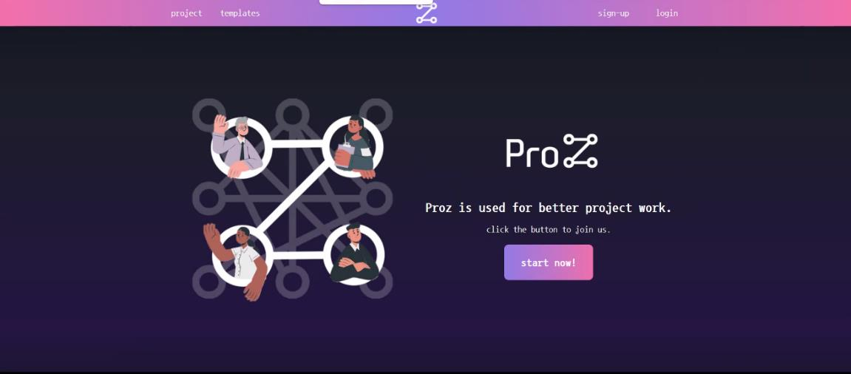
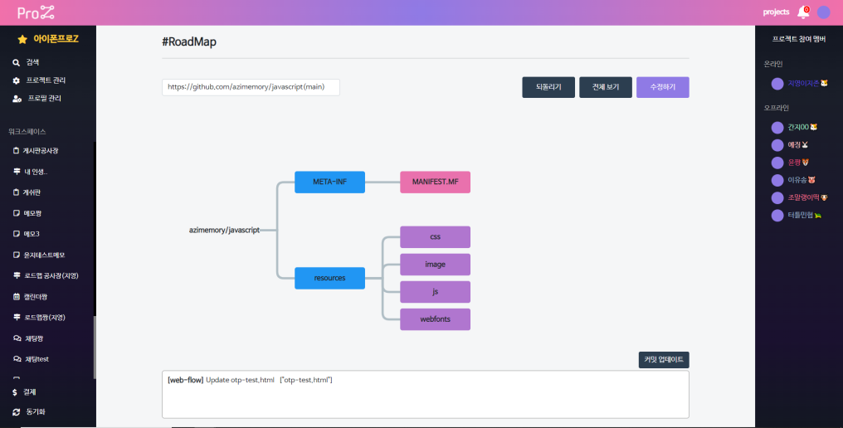
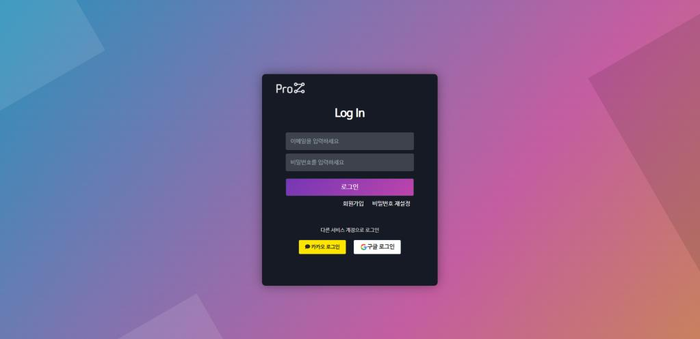
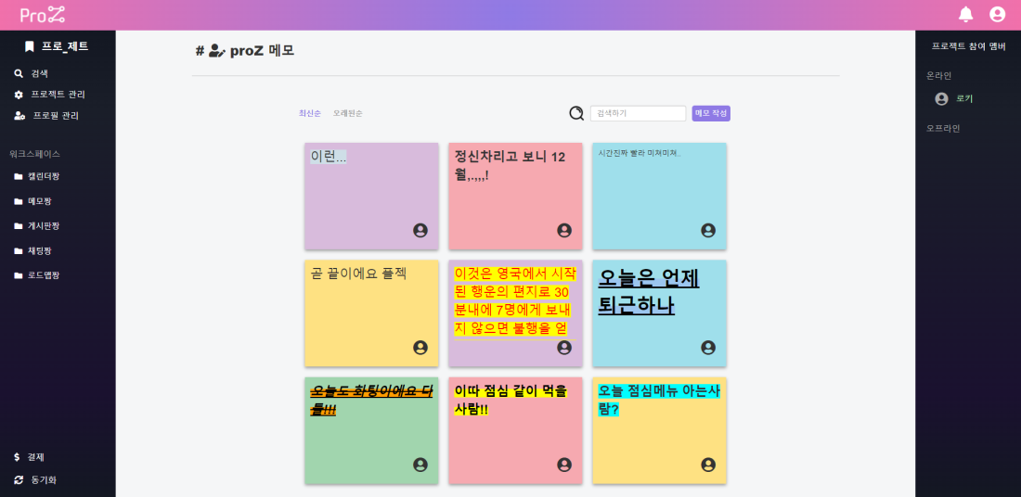
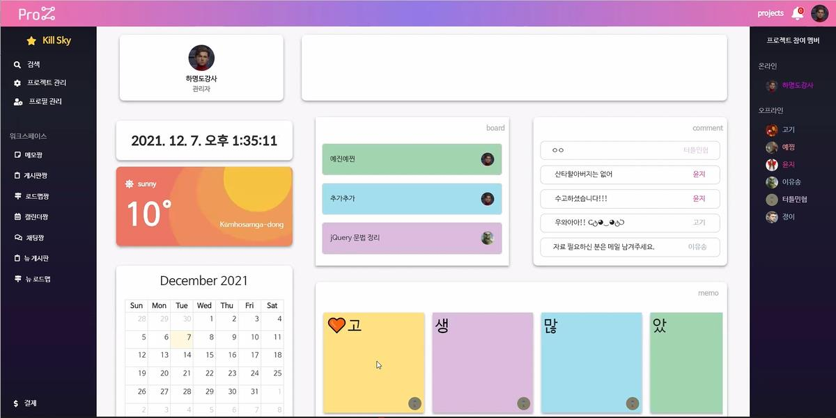
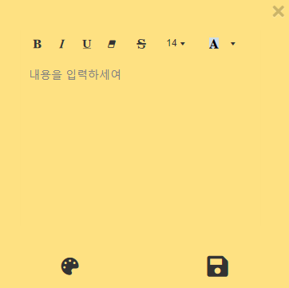
프로젝트
02
Team project
참여인원 / 기여도
- 총 6명 / 15%
프로젝트 기간
2021년 11월 03일 ~ 2021년 12월 06일
역할
프론트엔드, 마크업, 유지보수, 로고 디자인, 로그인, 소셜로그인
개발환경
HTML, CSS, JavaScript, jQuery, bootstrap, JAVA, Ajax, Oracle, Spring, mybatis
구현기능
로그인 : 일반 로그인과 소셜로그인(구글) 구현
메모 : 메모게시판 전체적인 프론트엔드 작업
로드맵 : 깃 주소를 불러오고 treeviez.js의 스크립트 작업
Index페이지, 메인페이지, 날씨, 현재 날짜와 시간, 이름과 역할불러오기, 공통 nav
프로젝트 소개
팀 프로젝트를 진행할 때 필요한 소통기능과 프로젝트 관리를 용이하게 하는 기능
(실시간 채팅, 깃 리포지토리 로드맵, 카드게시판, 메모, 프로젝트,
스마트에디터, 알림, )
#YEJIN Portpolio
https://github.com/sazzeo/proZ

Slide 4
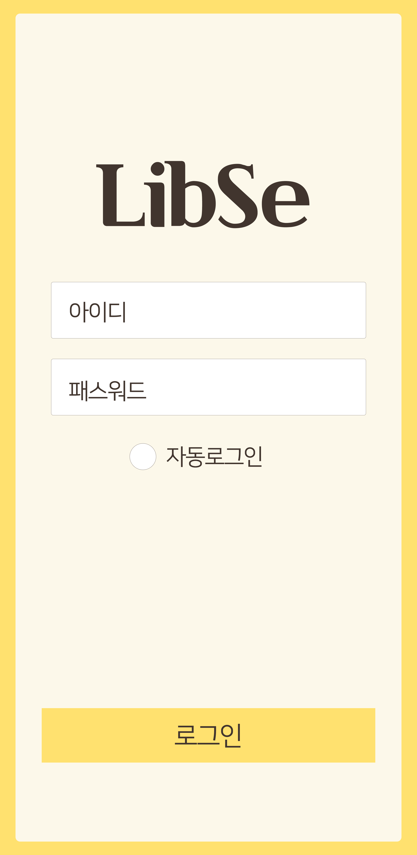
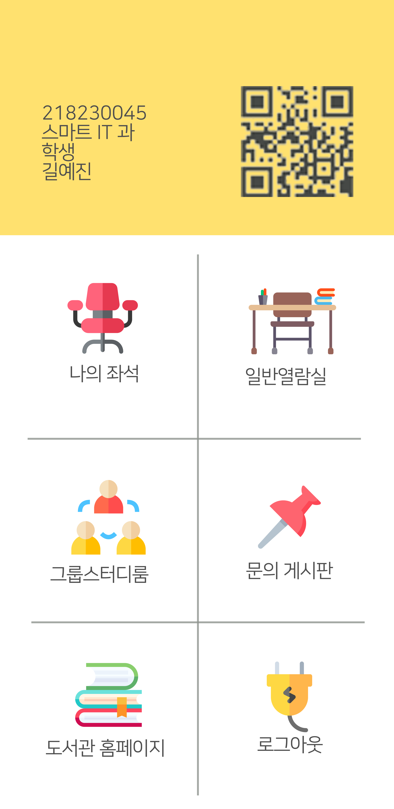
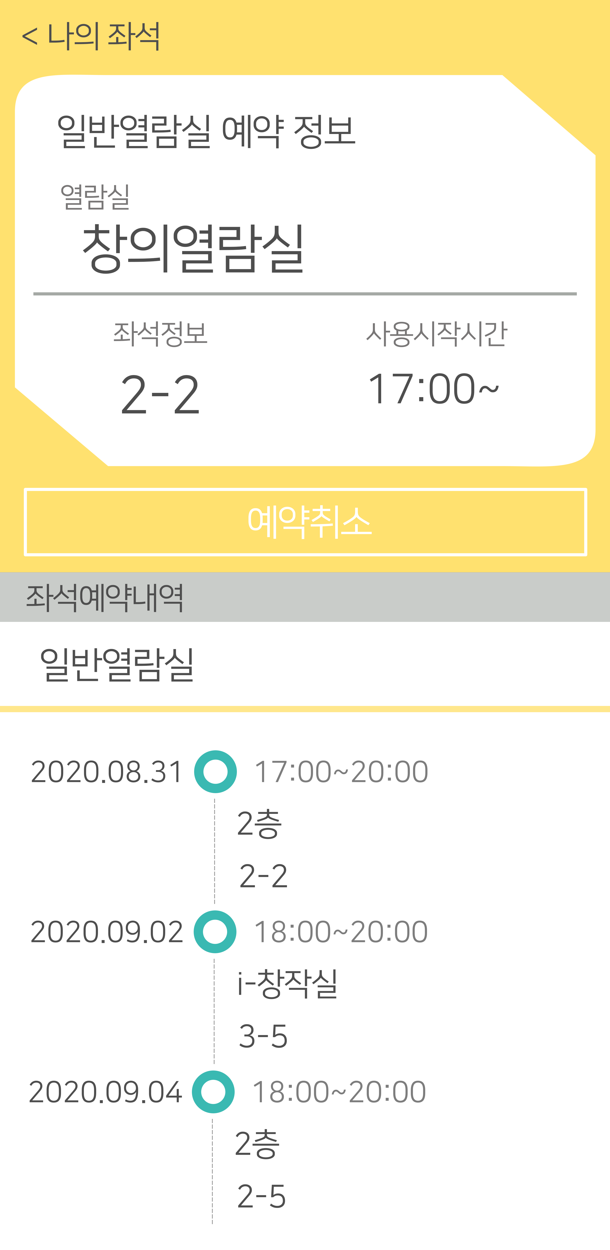

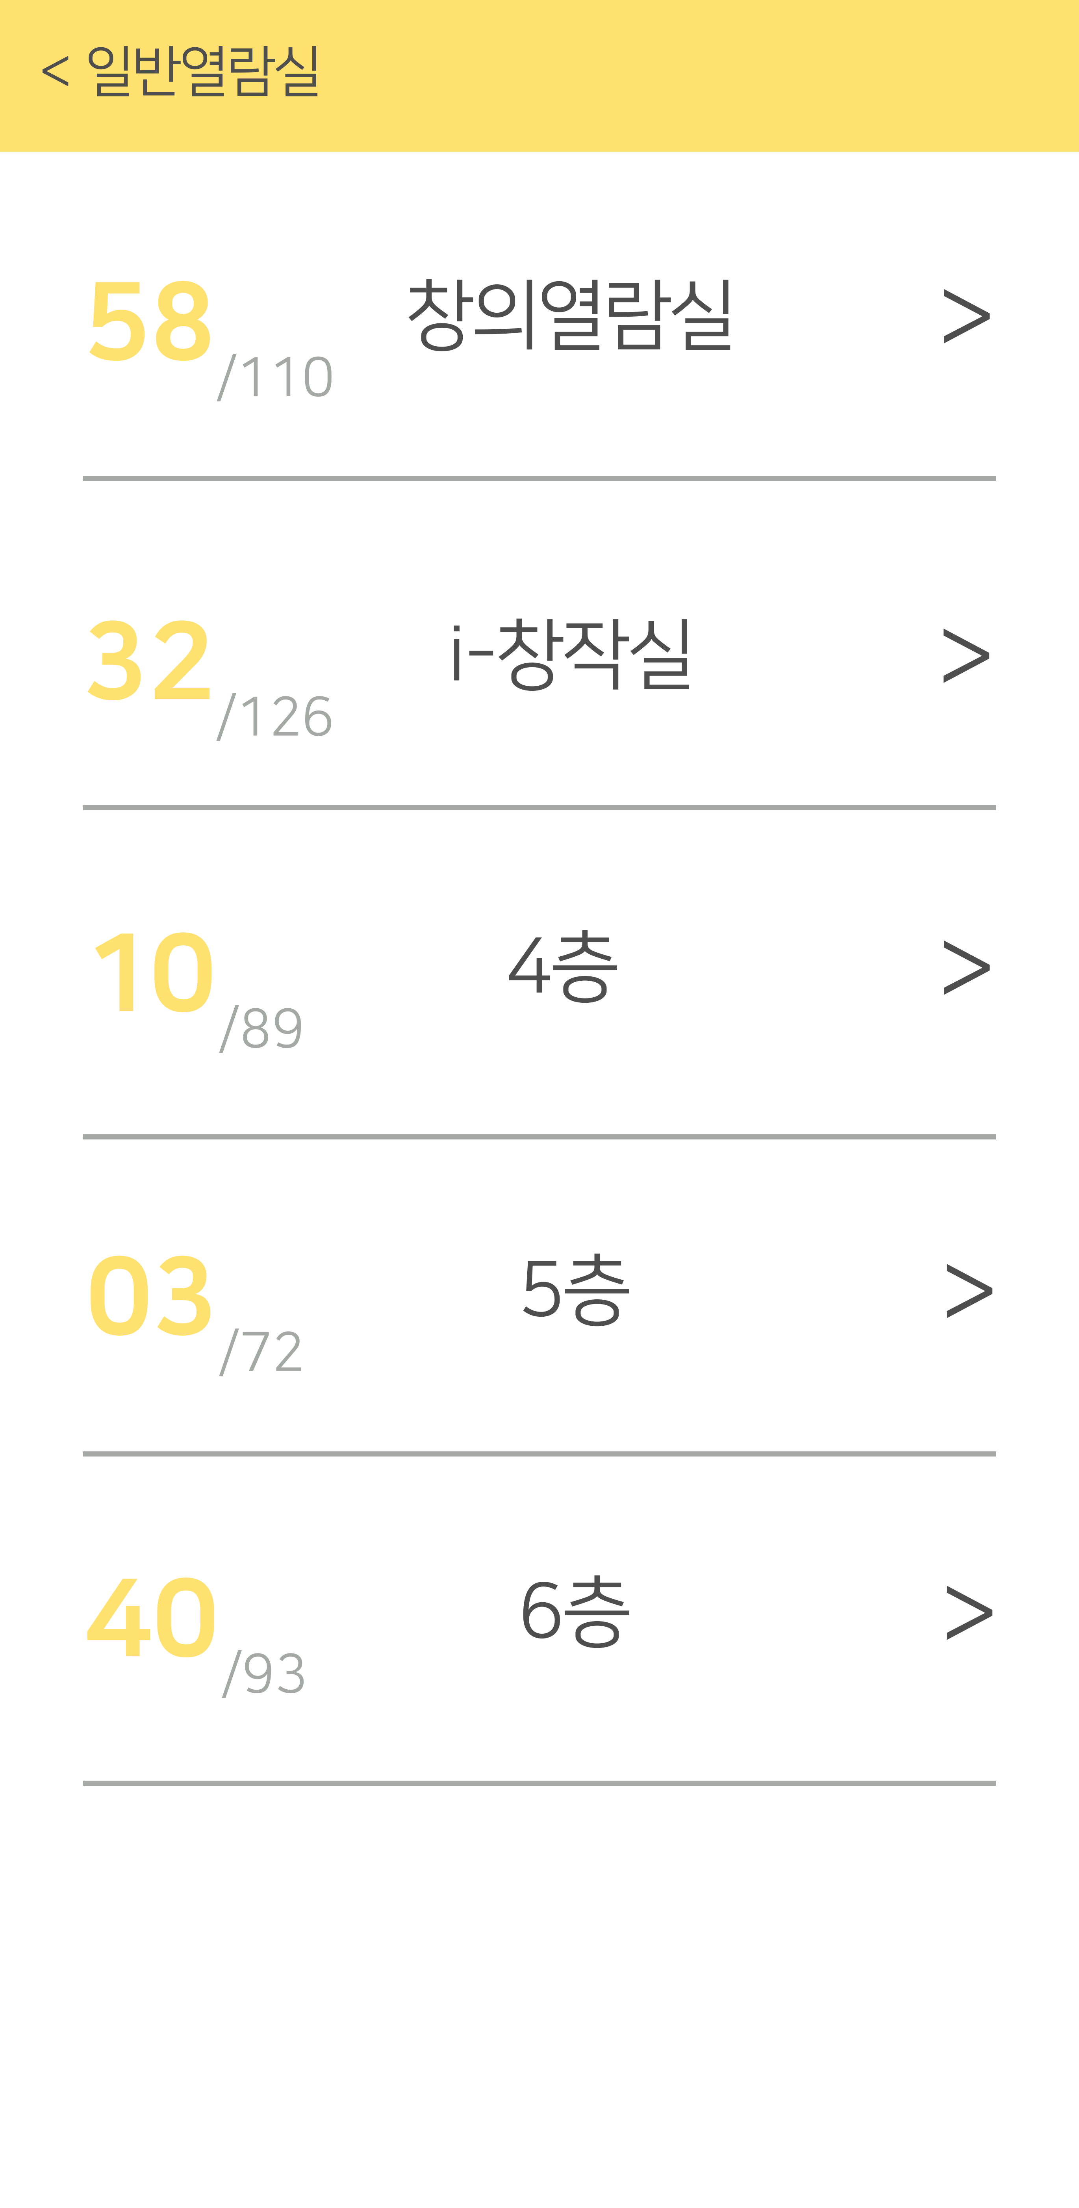
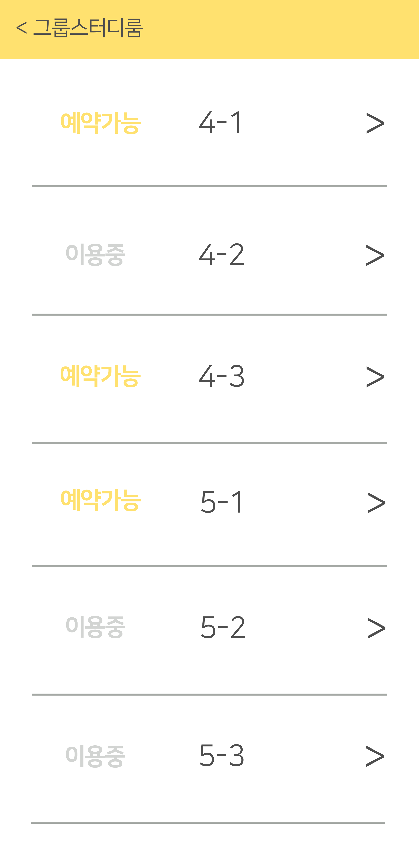
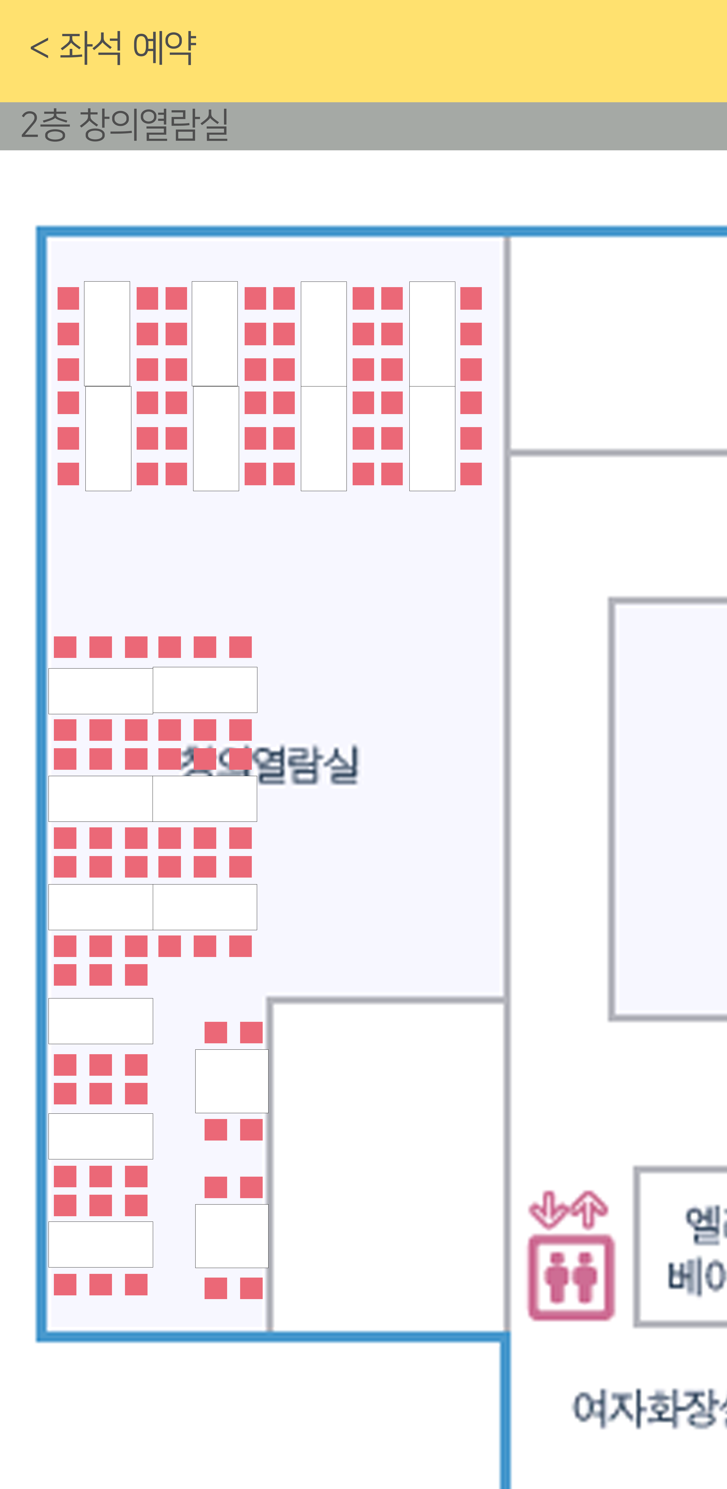
프로젝트
03
team project
참여인원 / 기여도
- 총 5명 / 20%
프로젝트 기간
4개월
역할
전체 디자인, 로고디자인, 프론트엔드, 마크업
개발환경
- HTML, CSS, JavaScript, jQuery, bootstrap, mysql, php
구현기능
- 전체 페이지 마크업
프로젝트 소개
불편한 학교 도서관 웹사이트를 모바일용 웹앱으로 만들었다.
좌석 예약 내역 조회 기능, 좌석 예약기능, 에약된 좌석 제어, 시간별 제어
- 2020한양여대 졸업작품전 동상 수상
- 현재 코드를 git으로 옮기는 작업 중…
#YEJIN Portpolio

Slide 5
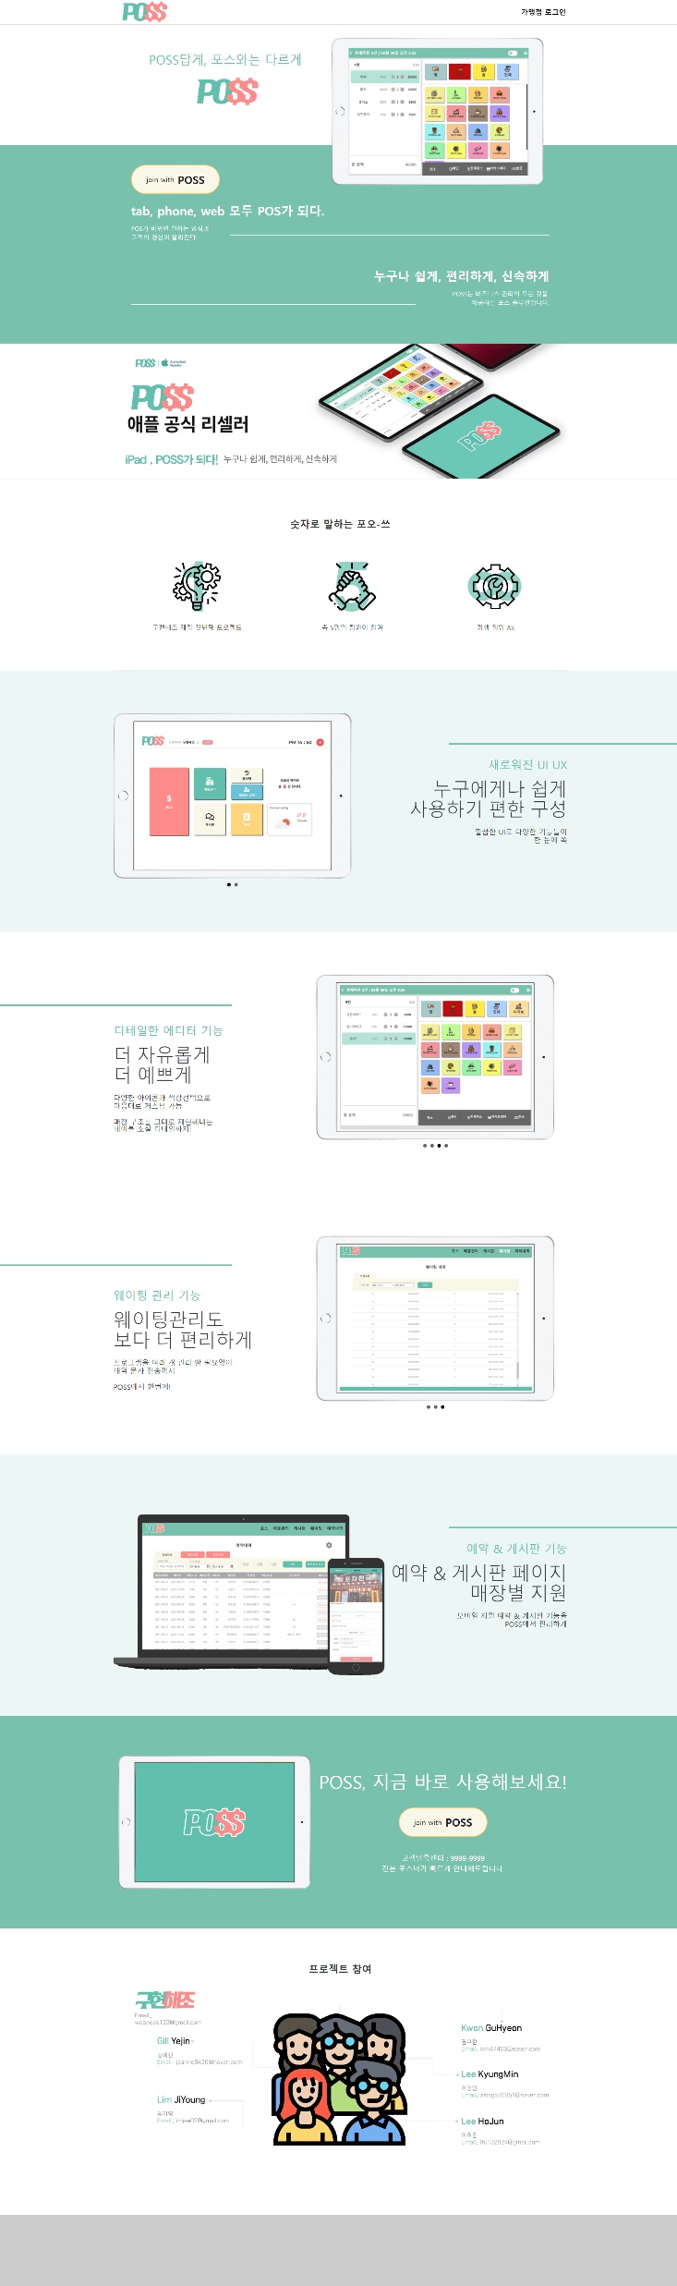
프로젝트
04
Publishing
PO$$ 소개 사이트
참여인원 / 기여도
- 총 1명 / 100%
프로젝트 기간
2일
역할
- 프론트엔드, 마크업
개발환경
- HTML, CSS, JavaScript, jQuery, bootstrap
프로젝트 소개
- 팀프로젝트로 진행했던 PO$$를 소개하는 사이트
*현재 코드를 git으로 옮기는 중…
#YEJIN Portpolio

Slide 6
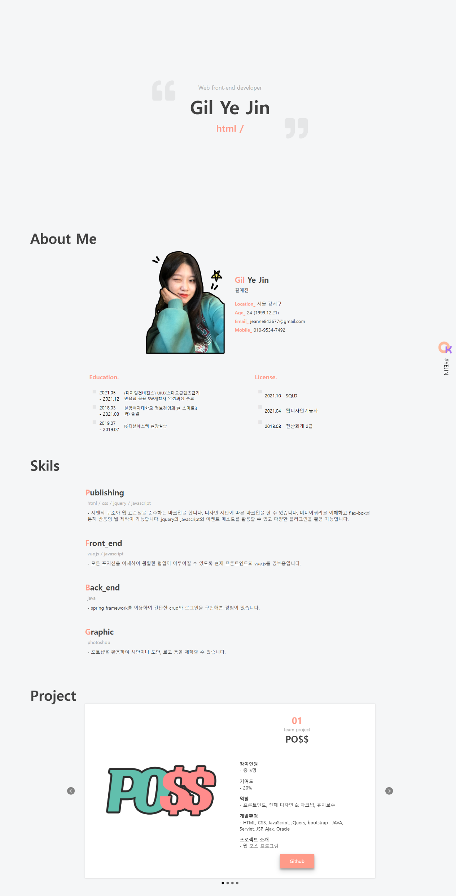
프로젝트
05
Publishing
포트폴리오 사이트
참여인원 / 기여도
- 총 1명 / 100%
프로젝트 기간
1일
역할
- 프론트엔드, 마크업
개발환경
- HTML, CSS, JavaScript, jQuery, bootstrap
프로젝트 소개
- 개인 포트폴리오 소개 사이트
*반응형 웹
*현재 진행중
#YEJIN Portpolio

Slide 7
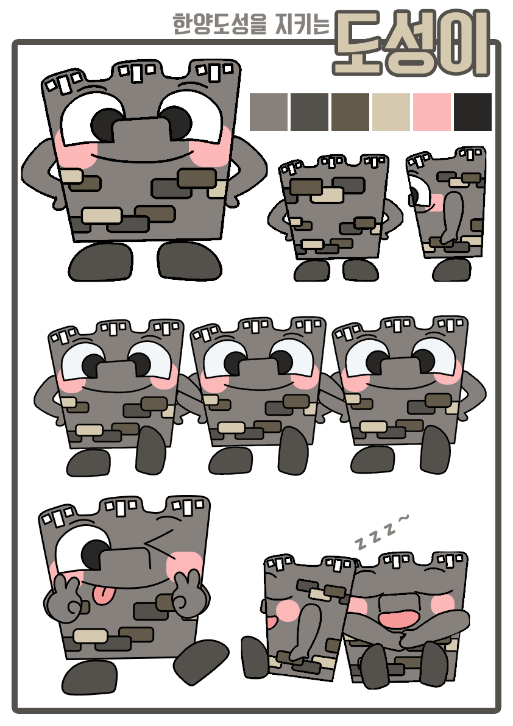
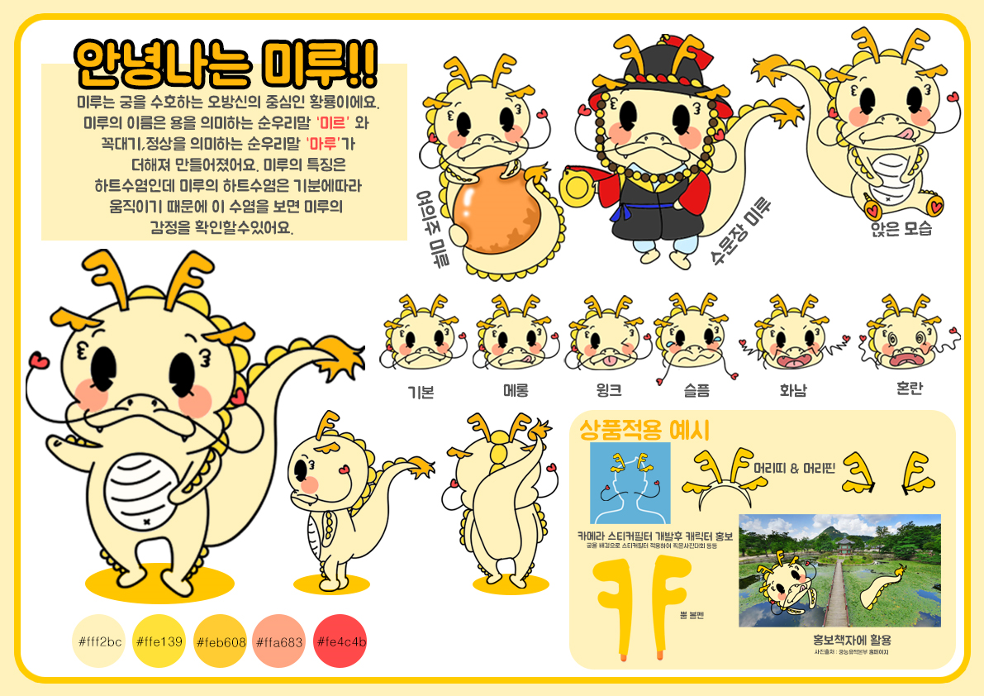




프로젝트
05
Graphic
포토샵 사용 작업물
#YEJIN Portpolio

Slide 8
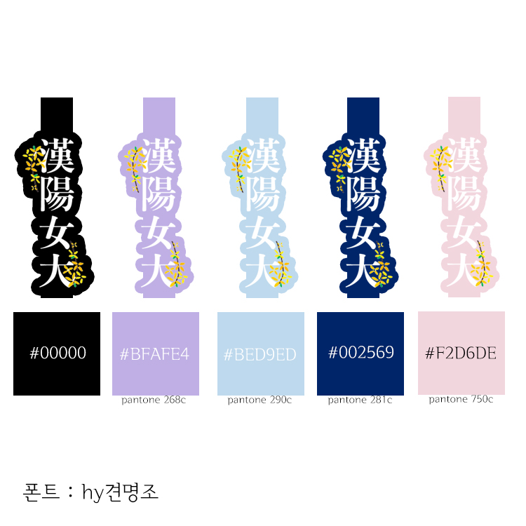
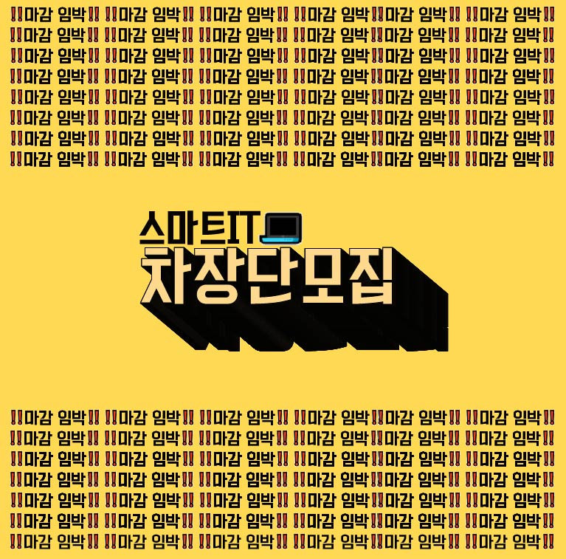
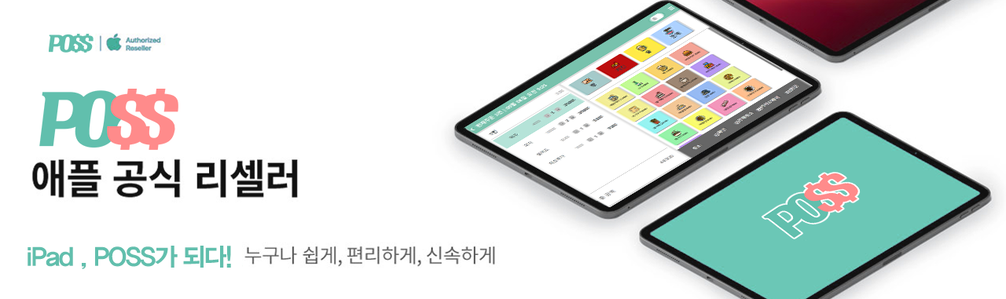
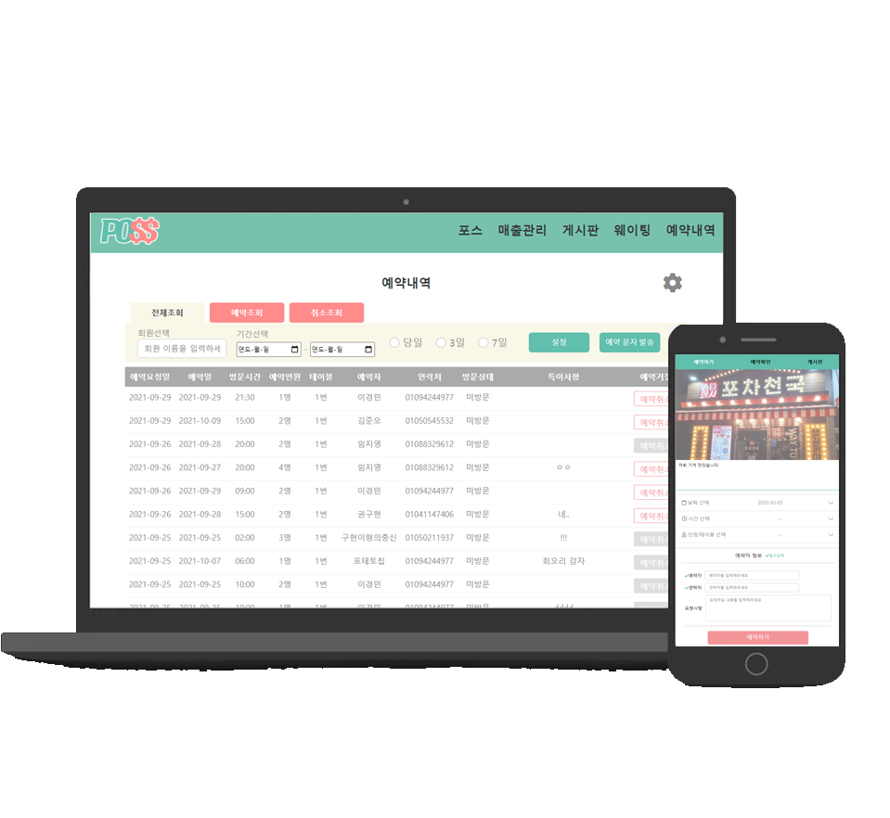


프로젝트
05
Graphic
포토샵 사용 작업물
#YEJIN Portpolio

